Slide 1
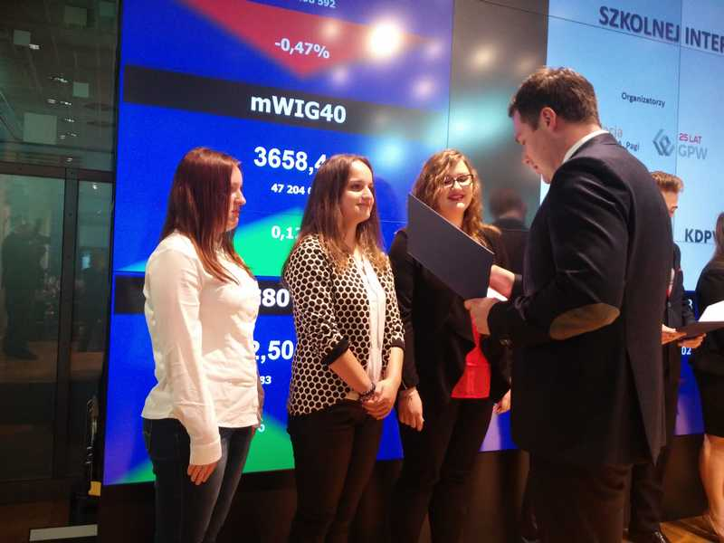
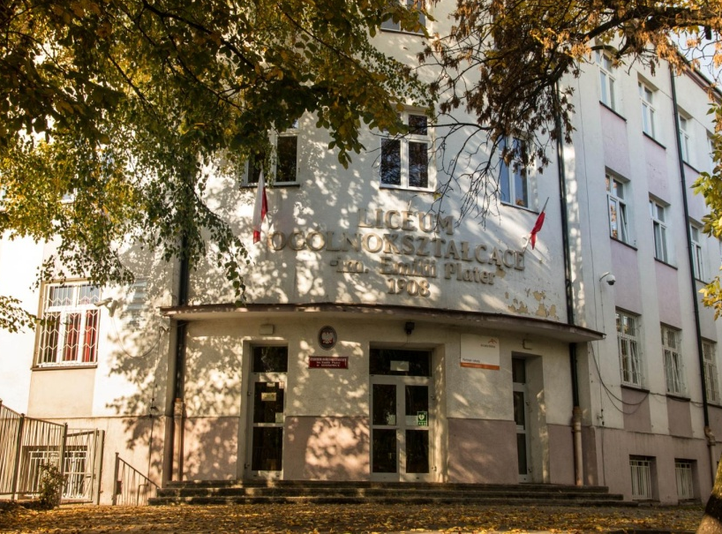
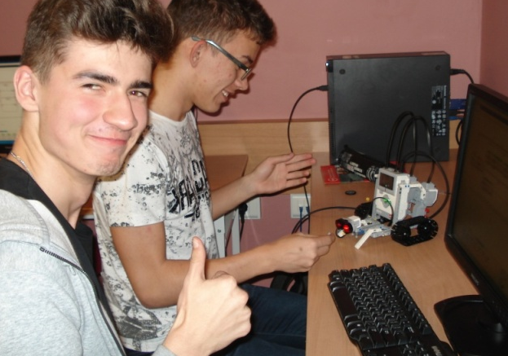
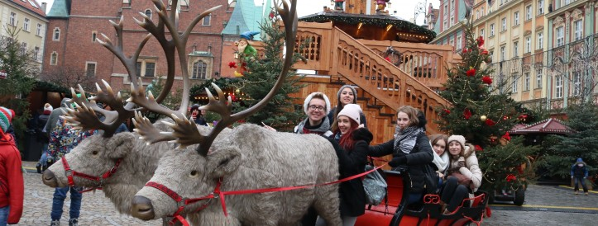
UNIWERSYTECKIE II LICEUM OGÓLNOKSZTAŁCĄCE IM. EMILII PLATER W SOSNOWCU
Uczymy od 110 lat!

Slide 2
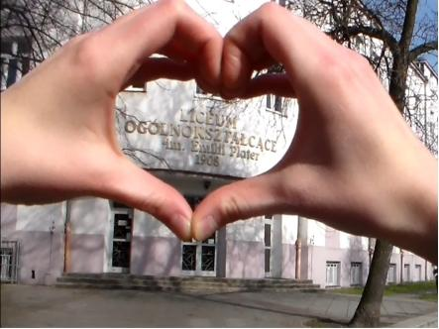
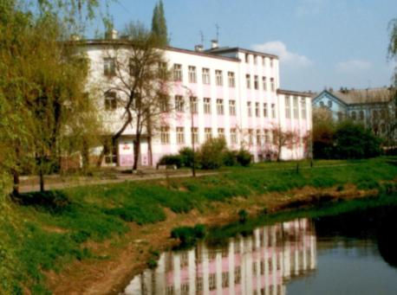
ZAPRASZAMY DO SZKOŁY NAD PRZEMSZĄ
adres: II Liceum Ogólnokształcące
im. Emilii Plater w Sosnowcu ul. Parkowa 1, 41-200 Sosnowiec
nr telefonu: 32 266 45 35
e-mail: loplater@wp.pl
strona internetowa: www.plater.edu.pl
facebook.com/IILOimEmiliiPlaterwSosnowcu

Slide 3
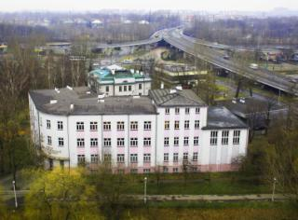
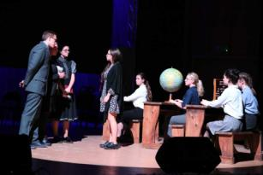
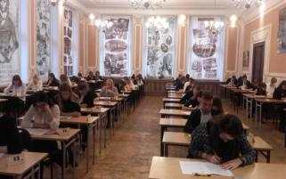
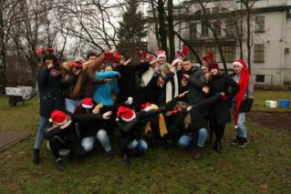
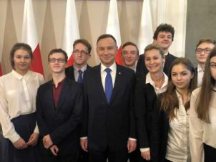
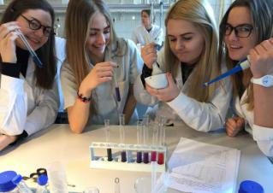
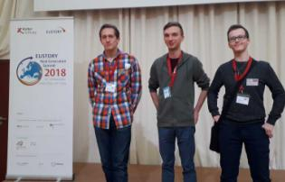
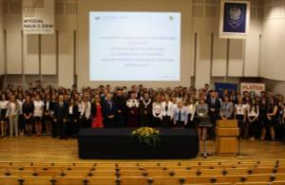
Dlaczego plater?
oficjalne Liceum Uniwersytetu Śląskiego;
wysoki poziom nauczania;
sukcesy w konkursach i olimpiadach;
zgrana społeczność uczniowska;
spotkania ze znanymi osobami;
szkolne imprezy i uroczystości;
przyjazna atmosfera nauki;
dogodna lokalizacja w centrum miasta;

Slide 4
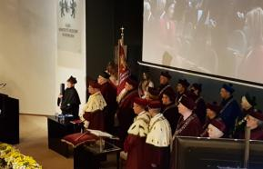
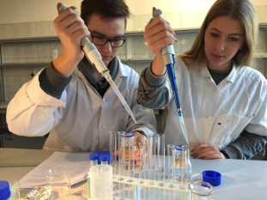
Uniwersyteckie ii LO im. Emilii plater w sosnowcu
Od 2015 r. Liceum Plater jest oficjalnym LICEUM UNIWERSYTECKIM UNIWERSYTETU ŚLĄSKIEGO
Nasi uczniowie mają możliwość odbywania zajęć na uczelni oraz korzystania z infrastruktury uniwersytetu - nowoczesnych pomocy dydaktycznych i laboratoriów badawczych.

Slide 5
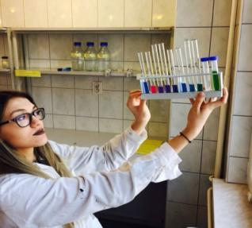
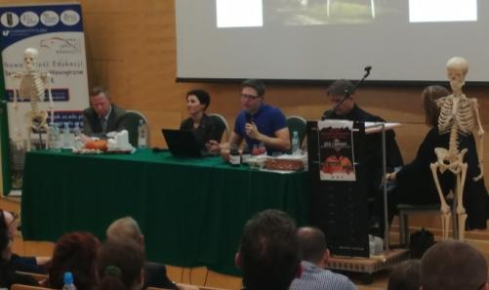
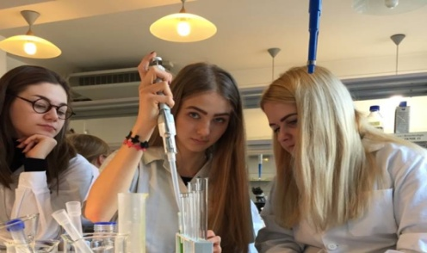
Warsztaty w laboratoriach Uniwersytetu Śląskiego I ŚLĄSKIEGO UNIWERSYTETU MEDYCZNEGO
ZAJĘCIA NA WYDZIALE PRAWA I ADMINISTRACJI UNIWERSYTETU ŚLĄSKIEGO

Slide 6
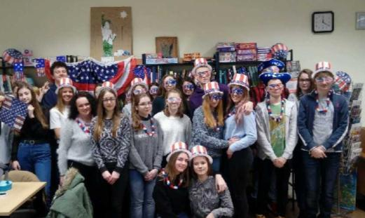
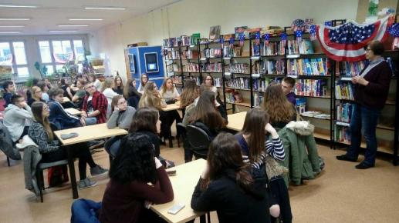
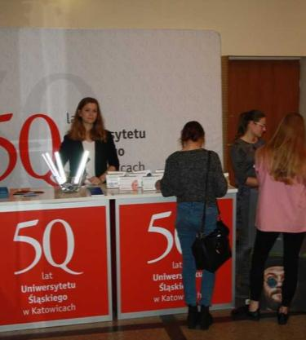
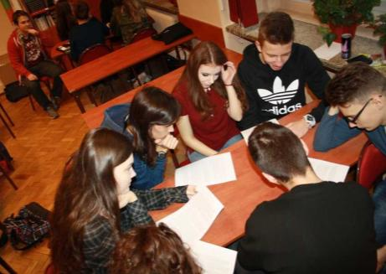
WARSZTATY JĘZYKOWE W AMERICAN CORNER I BRITISH LIBRARY
„AKADEMICKA EMILKA” CZYLI DZIEŃ Z UNIWERSYTETEM ŚLĄSKIM W II LO

Slide 7
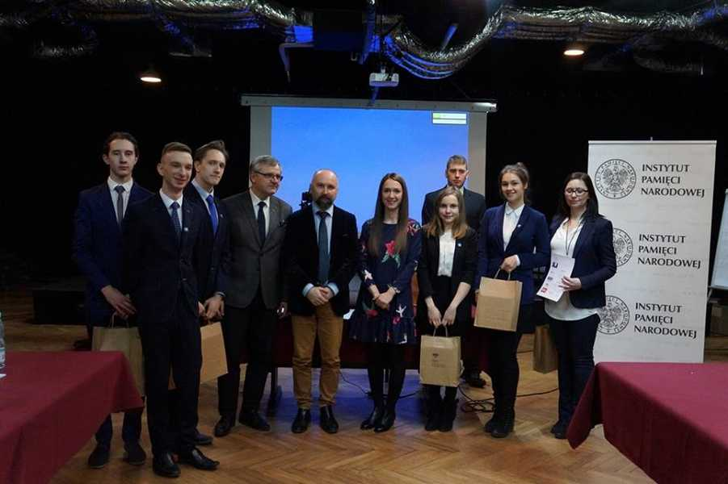
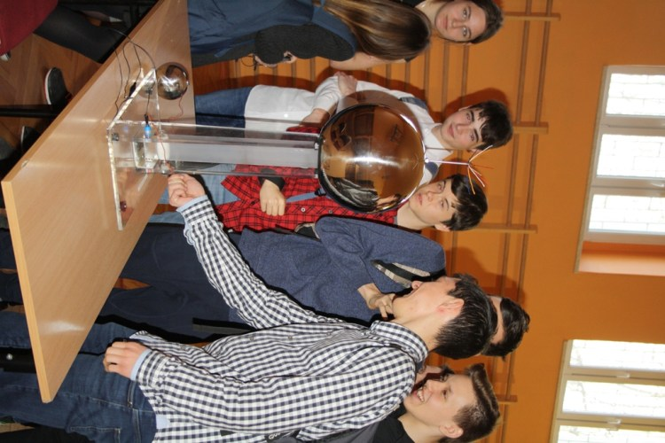
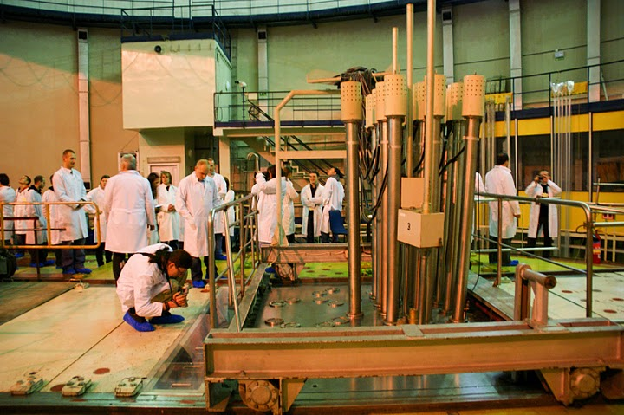
UMOWA O WSPÓŁPRACY Z NARODOWYM CENTRUM ENERGETYKI JĄDROWEJ
UMOWA O WSPÓŁPRACY Z INSTYTUTEM PAMIĘCI NARODOWEJ

Slide 8
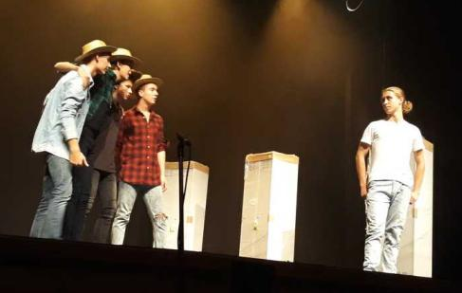
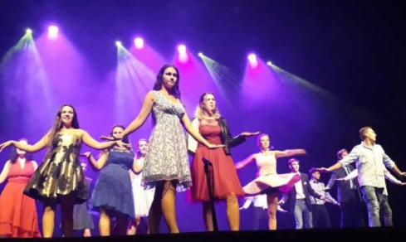
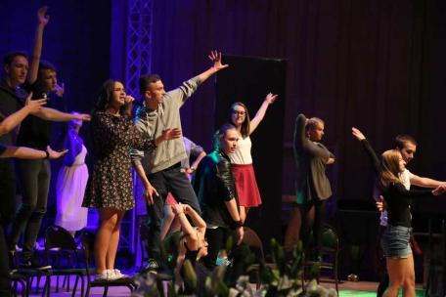
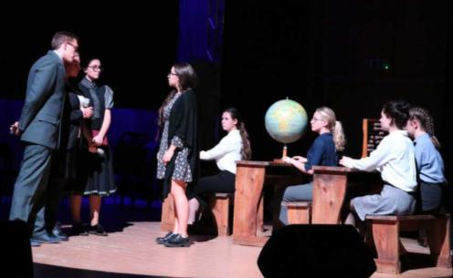
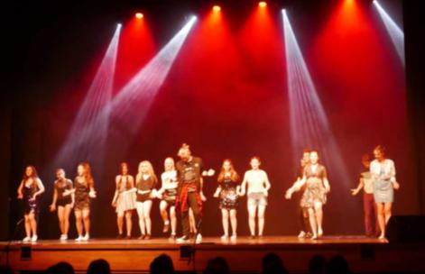
ZAJĘCIA DODATKOWE
Koło teatralne „TEATR NASZ”
MUSICAL „BOMONT SCHOOL”
110 – LECIE LICEUM

Slide 9
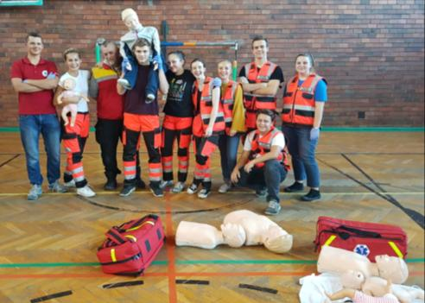
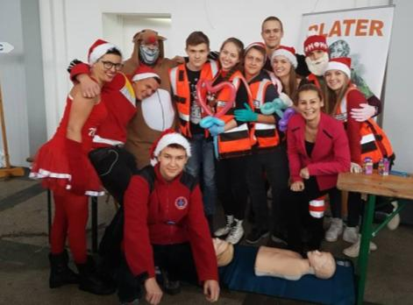
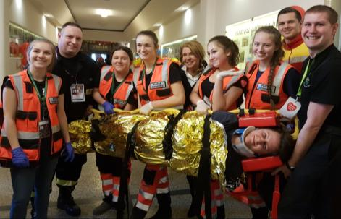
DRUŻYNA Pierwszej pomocy

Slide 10
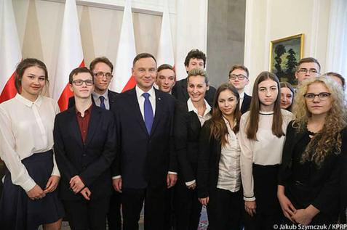
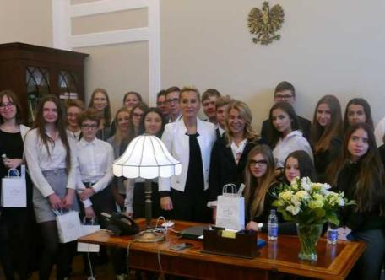
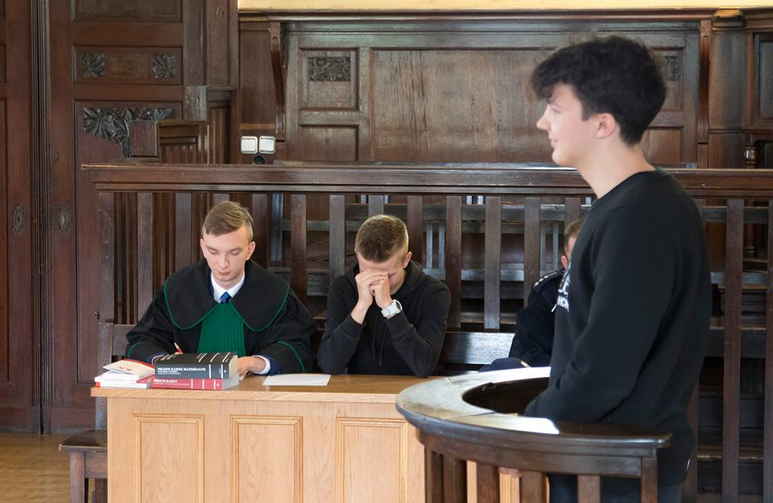
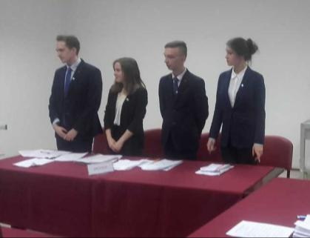
KOŁO MYŚLI POLITYCZNEJ
SPOTKANIA Z POLITYKAMI
TURNIEJE DEBAT OKSFORDZKICH
SYMULACJA ROZPRAWY KARNEJ

Slide 11
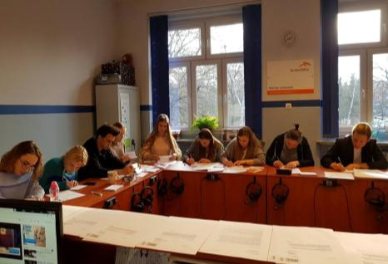
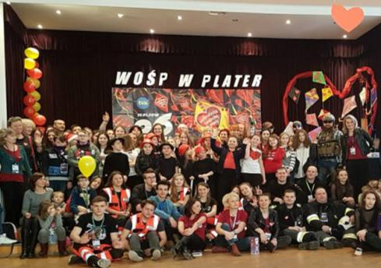
DZIAŁAL NOŚĆ SPOŁECZNA I CHARYTATYWNA
MARATON PISANIA LISTÓW AMNESTY INTERNATIONAL
SZTAB WOŚP

Slide 12
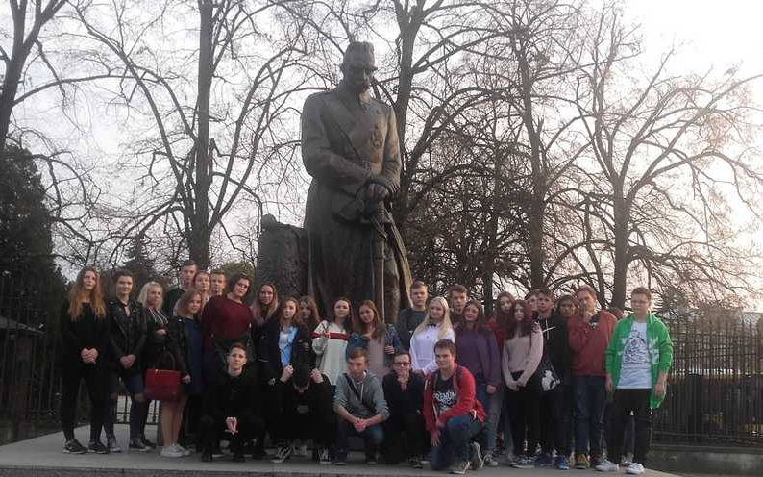
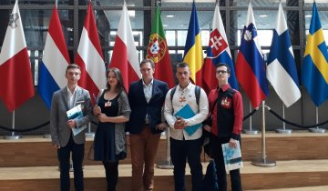
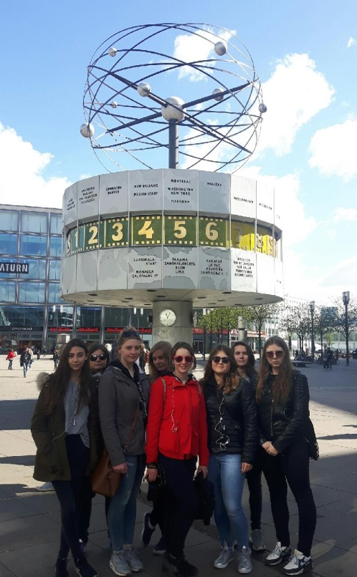
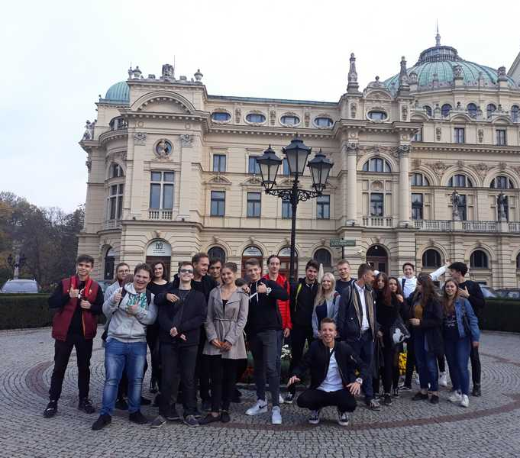
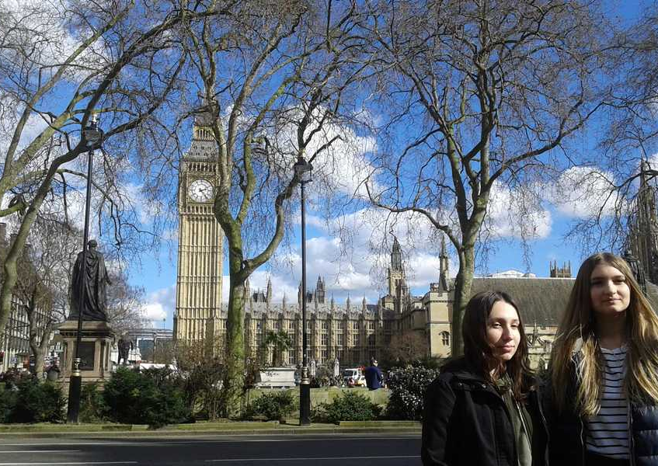
WYJAZDY EDUKACYJNE KRAJOWE I ZAGRANICZNE
WARSZAWA
BRUKSELA
BERLIN
BRUKSELA
KRAKÓW
LONDYN

Slide 13
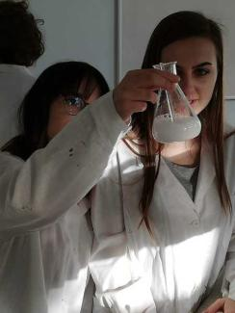
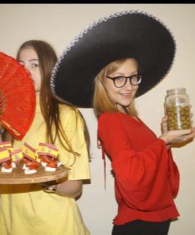
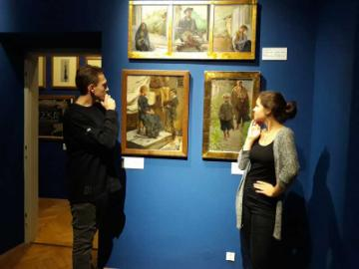
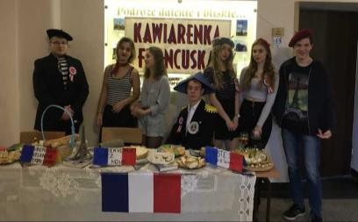
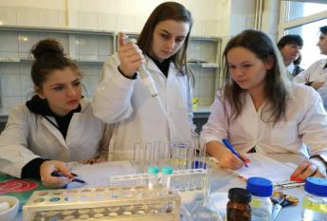
WybIERZ KLASĘ DLA SIEBIE!

Slide 14
KLASA kulturOWA
Przedmioty rozszerzone:
1. JĘZYK POLSKI
2. WOS
3. HISTORIA lub GEOGRAFIA lub FILOZOFIA
Kierunki studiów:
FILOLOGIA POLSKA
KULTUROZNAWSTWO
SOCJOLOGIA
FILOZOFIA
HISTORIA SZTUKI
wyjazdy na spektakle teatralne,
zajęcia teatrologiczne i filmoznawcze,
współpraca z Wydziałem Nauk Społecznych UŚ
wyjazdy krajowe i zagraniczne,
gazetka szkolna „E-Milka”,
projekty edukacyjno - artystyczne.

Slide 15
Klasa JĘZYKOWA
Przedmioty rozszerzone:
1. JĘZYK ANGIELSKI
2. HISTORIA lub GEOGRAFIA
3. Drugi język obcy:
JĘZYK HISZPAŃSKI
lub
JĘZYK FRANCUSKI
Kierunki studiów:
FILOLOGIA ANGIELSKA
FILOLOGIA ROMAŃSKA
IBERYSTYKA
PSYCHOLOGIA
DZIENNIKARSTWO
STOSUNKI MIĘDZYNARODOWE
udział w projektach Erasmus+
warsztaty językowe
współpraca z Wydziałem Filologicznym UŚ
zajęcia w American Corner w Katowicach
wyjazdy zagraniczne
projekty edukacyjne

Slide 16
KLASA biologiczno - CHEMICZNA
Przedmioty rozszerzone:
BIOLOGIA
CHEMIA
Kierunki dalszych studiów:
Medycyna
Biologia
Biotechnologia
Ratownictwo medyczne
Psychologia
Chemia
warsztaty w laboratoriach Uniwersytetu Śląskiego i Śląskiego Uniwersytetu Medycznego,
spotkania z ekspertami branży medycznej,
nowoczesna pracownia chemiczna ,
profesjonalna pracownia pierwszej pomocy,
zajęcia z pierwszej pomocy i ratownictwa medycznego,

Slide 17
KLASA MATEMATYCZNo - informatyczna
Przedmioty rozszerzone
1. MATEMATYKA
2. FIZYKA lub GEOGRAFIA
3. INFORMATYKA lub JĘZYK ANGIELSKI
Przyszłe kierunki studiów:
Medycyna
Matematyka
Ratownictwo medyczne
Biologia
Biotechnologia
Chemia
Robotyka
umowa o współpracy z Narodowym Centrum Badań Jądrowych w Świerku,
zajęcia w Instytucie Matematyki i Fizyki Uniwersytetu Śląskiego,
warsztaty Informatyczne na Wydziale Informatyki Uniwersytetu Śląskiego,
współpraca z Politechniką Śląską,
multimedialny kurs inwestowania na giełdzie „Szkolne Wall Street”

Slide 18
KLASA PRZYRODNICZA
Przedmioty rozszerzone:
MATEMATYKA
BIOLOGIA
CHEMIA
Przyszłe kierunki studiów:
Medycyna
Matematyka
Ratownictwo medyczne
Biologia
Biotechnologia
Chemia
Robotyka
umowa o współpracy z Narodowym Centrum Badań Jądrowych w Świerku
zajęcia w Instytucie Matematyki i Fizyki Uniwersytetu Śląskiego,
spotkania z ekspertami branży medycznej,
współpraca z Politechniką Śląską,
multimedialny kurs inwestowania na giełdzie „Szkolne Wall Street”

Slide 19
KLASA PRAWNO - POLITOLOGICZNA
Przedmioty rozszerzone:
1. HISTORIA
2. WOS
3. JĘZYK ANGIELSKI lub JĘZYK POLSKI
-
Przyszłe kierunki studiów:
Prawo
Administracja
Bezpieczeństwo Narodowe
Politologia
Historia
Stosunki Międzynarodowe
patronat Wydziału Prawa i Administracji UŚ,
spotkania z politykami i prawnikami,
wyjazdy do Sejmu, Senatu, Belwederu,
zajęcia w areszcie, sądzie, muzeum,
realizacja projektów edukacyjnych,
sukcesy w konkursach i olimpiadach

Slide 20
Zapraszamy!

